Slide 1


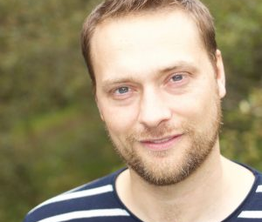
Sálfræðiritið
Ritstjórar 2023
  Sigurður Viðar
  Brynjar Halldórsson
  Tómas Kristjánsson
Ritstjórar 2024
  Sigurður Viðar
  Tómas Kristjánsson

Slide 2

Sálfræðiritið 2023
28. árgangur
Þrjár ritrýndar greinar
  Áhrif handleiðslu á meðferðartryggð
  Gagnsemi CARS2-HF í skimun fyrir einhverfu
  Staðfestandi þáttagreining SDQ
Tvær Bókarýnir
  Náðu tökum á þyngdinni með aðferðum HAM
  Súper kröftug
Titlar lokaritgerða í framhaldsnámi í sálfræði frá HÍ og HR
Ritið kom einungis út í rafrænni útgáfu
  Er gjaldfrjálst og aðgengilegt öllum
Notes:
Sálfræðiritið kom út í desemberárið 2023 og innihélt 3 ritrýndar greinar sem fjölluðu um meðferðartryggð og próffræðgreinar.

Slide 3
Sálfræðiritið 2024
29. Árgangur
Söfnun efnist ef hafinn
Viljum endilega ritrýndar greinar þar sem fjallað er um rannsóknarniðurstöður
Leggjum einnig áherslu á óritrýnt efni
  Pistla eða hugrenningar um málefni tengd sálfræði
  Fræðilegar greinar þar sem kenningar innan sálfræðinnar eru reifaðar
  Hvetjum leiðbeinendur í háskólum sem kenna sálfræði að vera með augun opin fyrir áhugaverðum rannsóknum nemenda sinna
    Og hvetja þá til að senda þær inn til birtingar.
Getum birt greinar jafnóðum og þær eru tilbúnar
  Með þessu móti er auðveldara að birta efni sem þolir illa útgáfubið
    svo sem greinar um málefni líðandi stundar.
Brynjar Halldórsson hefur látið af störfum í ritstjórn
  Leit stendur yfir að arftaka hans

